Slide 1


未来领袖从这里诞生
第八届深圳中学生模拟联合国大会
www.szmun.com
主办：深圳读书月组委会办公室
承办：深圳市教育科学研究院；深圳中学生模拟联合国大会组委会办公室（仁和海外，深圳国际交流学院模联社、社迹）
协办：深圳实验模联社、万科梅沙书院模联社

Slide 2

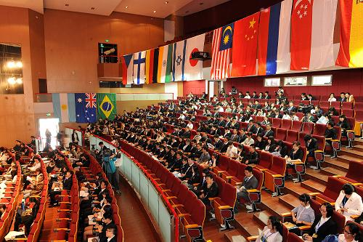





  什么是模联？
  模联故事
模联是学生模仿联合国议事规则去讨论、研究国际性话题的平台。在这里，学生扮演不同国家的外交官或政要，本着求同存异，使本国利益最大化的原则，在研究调查，谈判辩论，演说与协商之后，共同寻求解决问题的国际合作方案。
美国名校标准
选题新颖，紧跟国际时事
专业模联知识和技能培训
体验团队合作的绝佳机会

Slide 3
  当前已经报名的学生来源（部分）
龙华中英文实验
华中师范大学龙岗附属中学
讯得达
展华实验
珠海斗门一中
深国交
深圳实验中学
  模联故事
St. Andrews College Cambridge
耀华实验
光祖中学
深圳外国语
深圳中学
瑞得福国际中学
成都外国语
深大师范国际
福田外国语
U-Link College
南山外国语
Valley Christian High School
蛇口国际
富源国际学校
万科梅沙学院
深圳第二实验
杭州英特外国语

Slide 4

1
  我的模联故事
目 录
2
  如何准备模联
3
  本届模联介绍

Slide 5



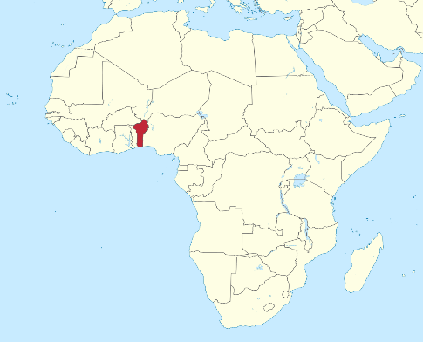


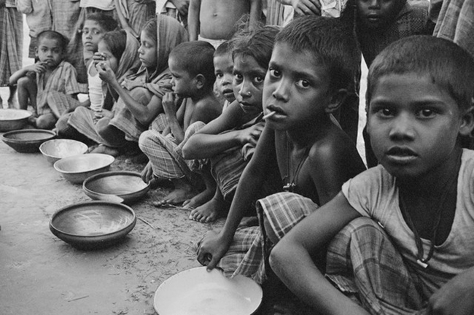


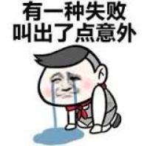

故事背景：
Benin 贝宁共和国
Poverty贫穷

Slide 6

英语交流和发言
拓宽知识面与视野
在利益冲突中别开生面的创新能力
查阅资料，建立对议题有贡献的Argument。学以致用
认识不一样的人
团队层面的合作：底线，妥协，争取，合作
学习知识的能力：分析与判断
处理压力的能力

Slide 7





  本届深圳市模联特色
  三
  本届模联介绍
环节丰富多样
跨年大型活动
神秘演讲嘉宾
选题新颖
紧跟时事
丰厚奖品！！！
8年深厚积累
参与学子遍布全球
16

Slide 8
  组织机构
  三
  本届模联介绍
主办：深圳读书月组委会办公室
承办：
  深圳市教育科学研究院
  深圳中学生模拟联合国大会组委会办公室(仁和海外、深圳国际交流学院模联社、社迹)
协办：
  深圳实验中学模联社
  万科梅沙书院模联社
17

Slide 9
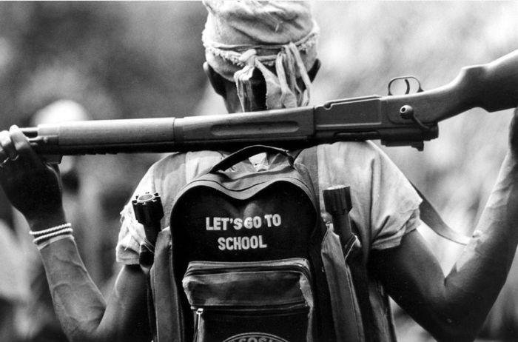
  震撼人心的三大议题
  三
  本届模联介绍
武装冲突中的童兵 / Child Soldiers

Slide 10

  震撼人心的三大议题
  三
  本届模联介绍
影子经济及其队犯罪全球化的影响

Slide 11
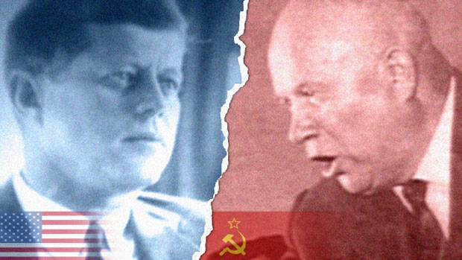
  震撼人心的三大议题
  三
  本届模联介绍
古巴导弹危机|The Cuban Missile Crisis - The Week That Changed the World

Slide 12
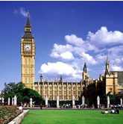
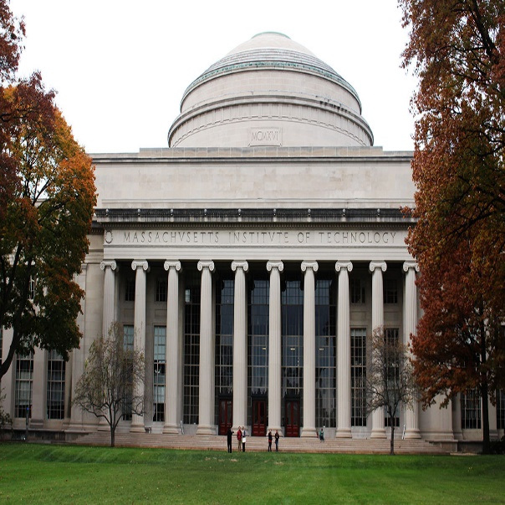
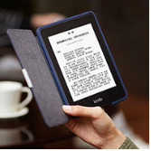
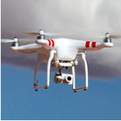
  前所未有的惊喜等着你！
  三
  本届模联介绍

Slide 13
  初选十月，复选十一月，模联大会将和新年一起到来。
  三
  本届模联介绍
12/31-1/2
三天模联大会加讲座及新年舞会。
MUN
晋级选手组队，按规格撰写立场文件。
背景资料下发
立场文件撰写
11/27-12/11
培训话题（自愿报名）：高阶模联实战技巧，团队合作及外交惯例。
学术培训
11/13-11/20
复选
拍摄2-3分钟全英文视频发至模联服务微信号。11月13日23:59截止，20日出结果。
报名及初选
9/15-10/30
10月30日网上报名截止。10月30日23:59 初选（在线试题）截止，11月1日出结果

Slide 14
  网上初选
  三
  本届模联介绍
试题组成：20个必答单选题，2个阅读大题二选一，3个短文写作话题三选一完成。回答额外的问题不算分。开卷。网上进行。
Tips: 单选题有统一答案，考察资料搜索和逻辑判断能力；阅读大题考察理解能力和思辨能力。短文写作考察思辨能力和写作能力。
截止日期：10月30日23:59之前
结果通知：11月7日前，邮件通知

Slide 15

  One More Thing!
  三
  本届模联介绍
可申请担任“校园大使”与“活动策划师”来协助活动的组织。“校园大使”主要负责在校园内推广模联（海报、走班、微信、QQ、Nice、宣讲会等），组织同学参与深圳市模联大会，甚至成立校园模联社（社迹可提供咨询和协助）。“活动策划师”则是负责充当市模联现场活动的志愿者，策划师不可成为模联代表。
已经参与组委会的模联社社员可以直接联系社长。
尚未进入组委会的学校里面感兴趣的同学，请搭讪社迹Teamera（请搜索微信ID：happysheji），并在添加请求处注明你要报名的职位。
顺利完成志愿者任务的同学会得到志愿服务证书。
24

Slide 16
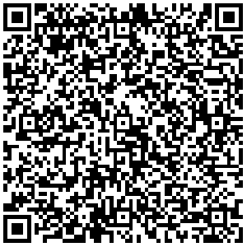
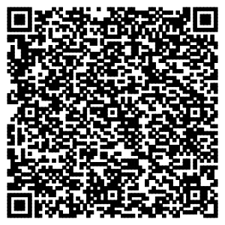
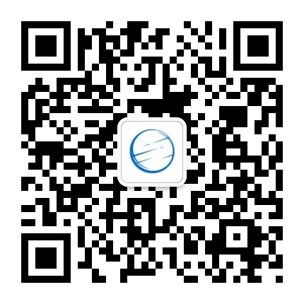
  快来报名吧！
  三
  本届模联介绍
报名帖
初选试题
小助手Teamera
每周查邮件！查短信！查官网看最新消息
注意邮件不要进了垃圾箱，添加 letstalk@teamera.cn为信任邮件
有问题及时问小助手！
官网：www.szmun.com

Slide 17
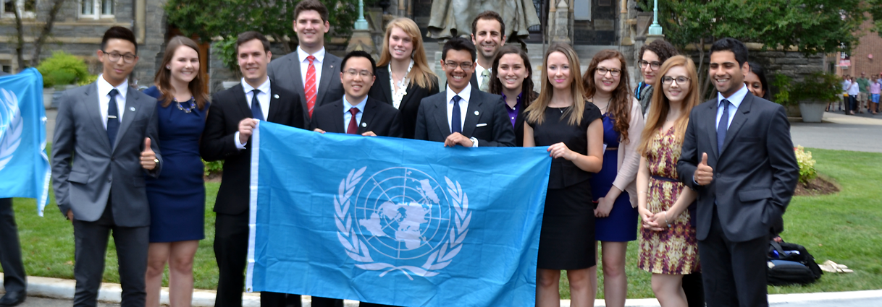

谢谢！
Notes:
戴冲认为，模联应该是公民教育而非精英活动。这个教育活动包括许多方面：第一，是国际关系和时政教育；第二，思维教育，比如批判性思维、逻辑思维、创新能力都涵盖其中；第三，培养学生学术能力，包括调研、阅读、调查分析和写作的方法；第四是沟通交流和语言表达的能力。以及更重要的，公民意识。”既然将它看成重要的教育平台，就不能设门槛，要进入骨干和核心队伍，才会有要求和选拔。”

Slide 18

  推荐资源清单
  附件
  如何准备模联
与模联直接相关的网站：
如何成为最佳代表： http://bestdelegate.com
首页→RESOURCES → Research → Country Profile and Policy Map
本届深圳模联：http://www.szmun.com
往届深圳模联回顾：http://mun.rhhw.com
其他：
    海牙国际模联 http://thimun.org
    美国联合国委员会 http://www.unausa.org
    耶鲁大学图书馆联合国信息 http://guides.library.yale.edu/govdocs/unitednations

